Slide 1






BẢO VỆ BẦU KHÔNG KHÍ TRONG LÀNH

Slide 2

KHỞI ĐỘNG
Nêu nguyên nhân làm không khí bị ô nhiễm ?

Slide 3
Thứ năm ngày 27 tháng 1 năm 2022
Khoa học:
Bảo vệ bầu không khí trong sạch

Slide 4
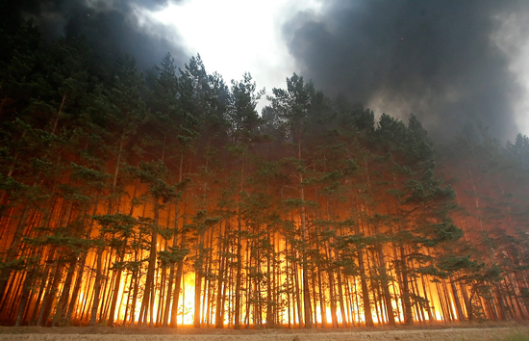
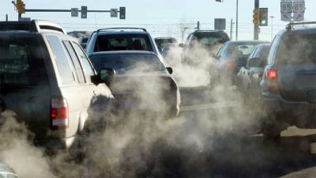
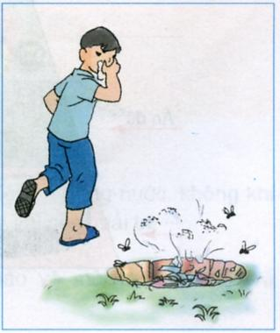
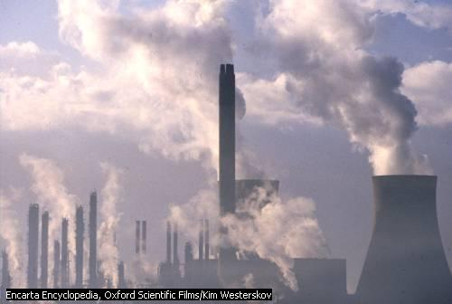
Thế nào là không khí bị ô nhiễm ?

Slide 5
1. Những biện pháp để bảo vệ bầu không khí trong sạch.
* Quan sát các tranh (từ tranh 1 đến tranh 7)
* Nêu việc nào nên làm và việc nào không nên làm để bảo vệ bầu không khí trong sạch.

Slide 6
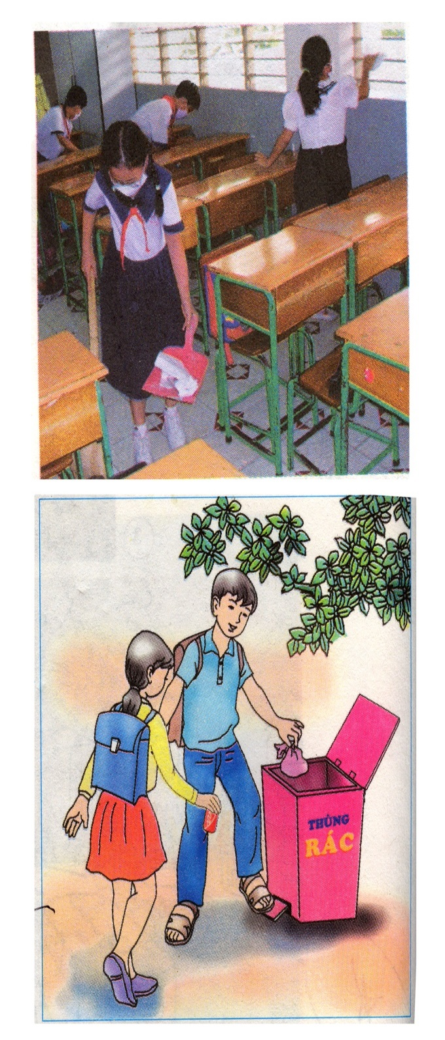

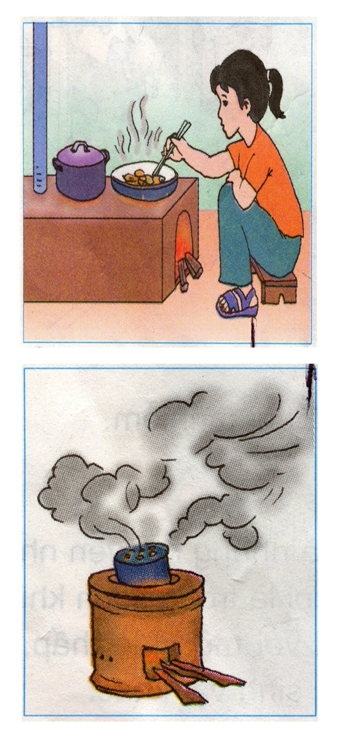
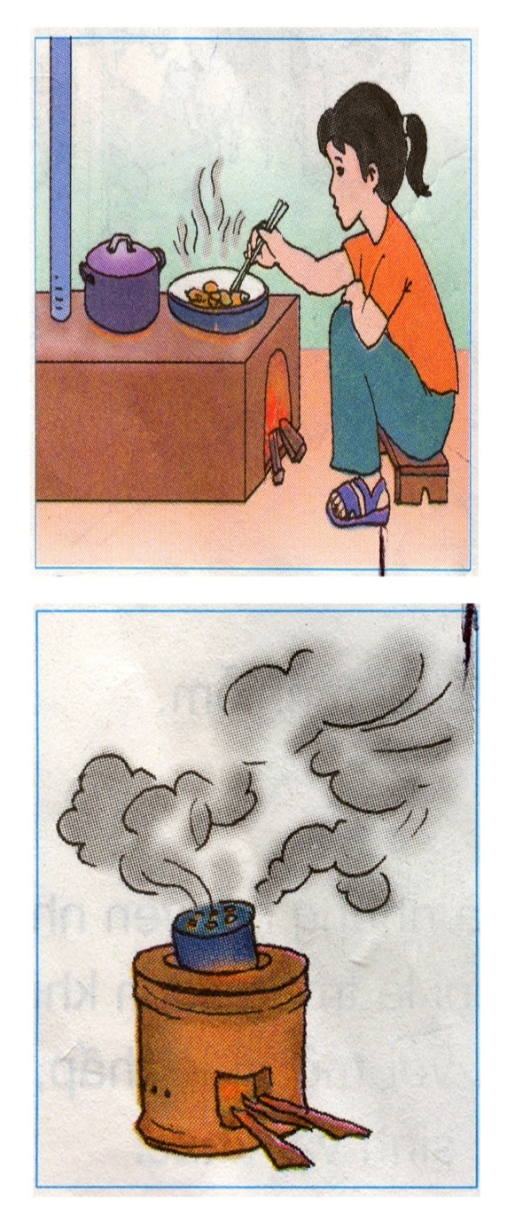
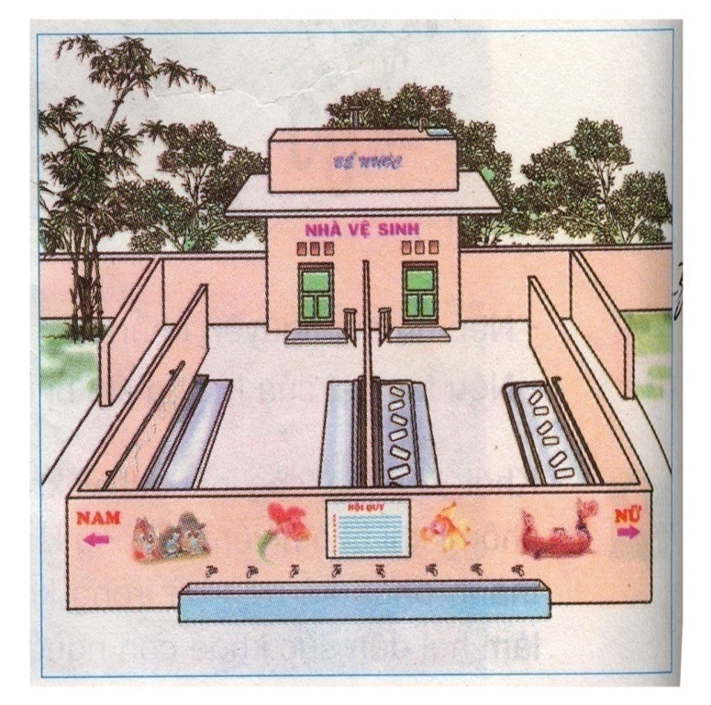
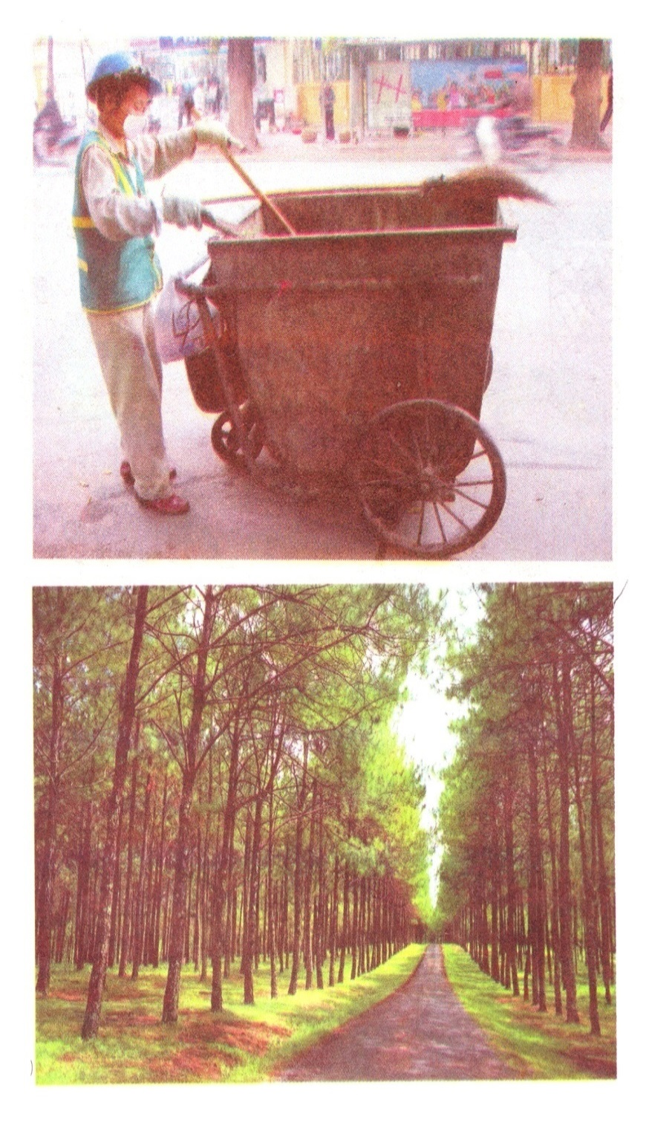

1
2
3
4
5
6
7

Slide 7
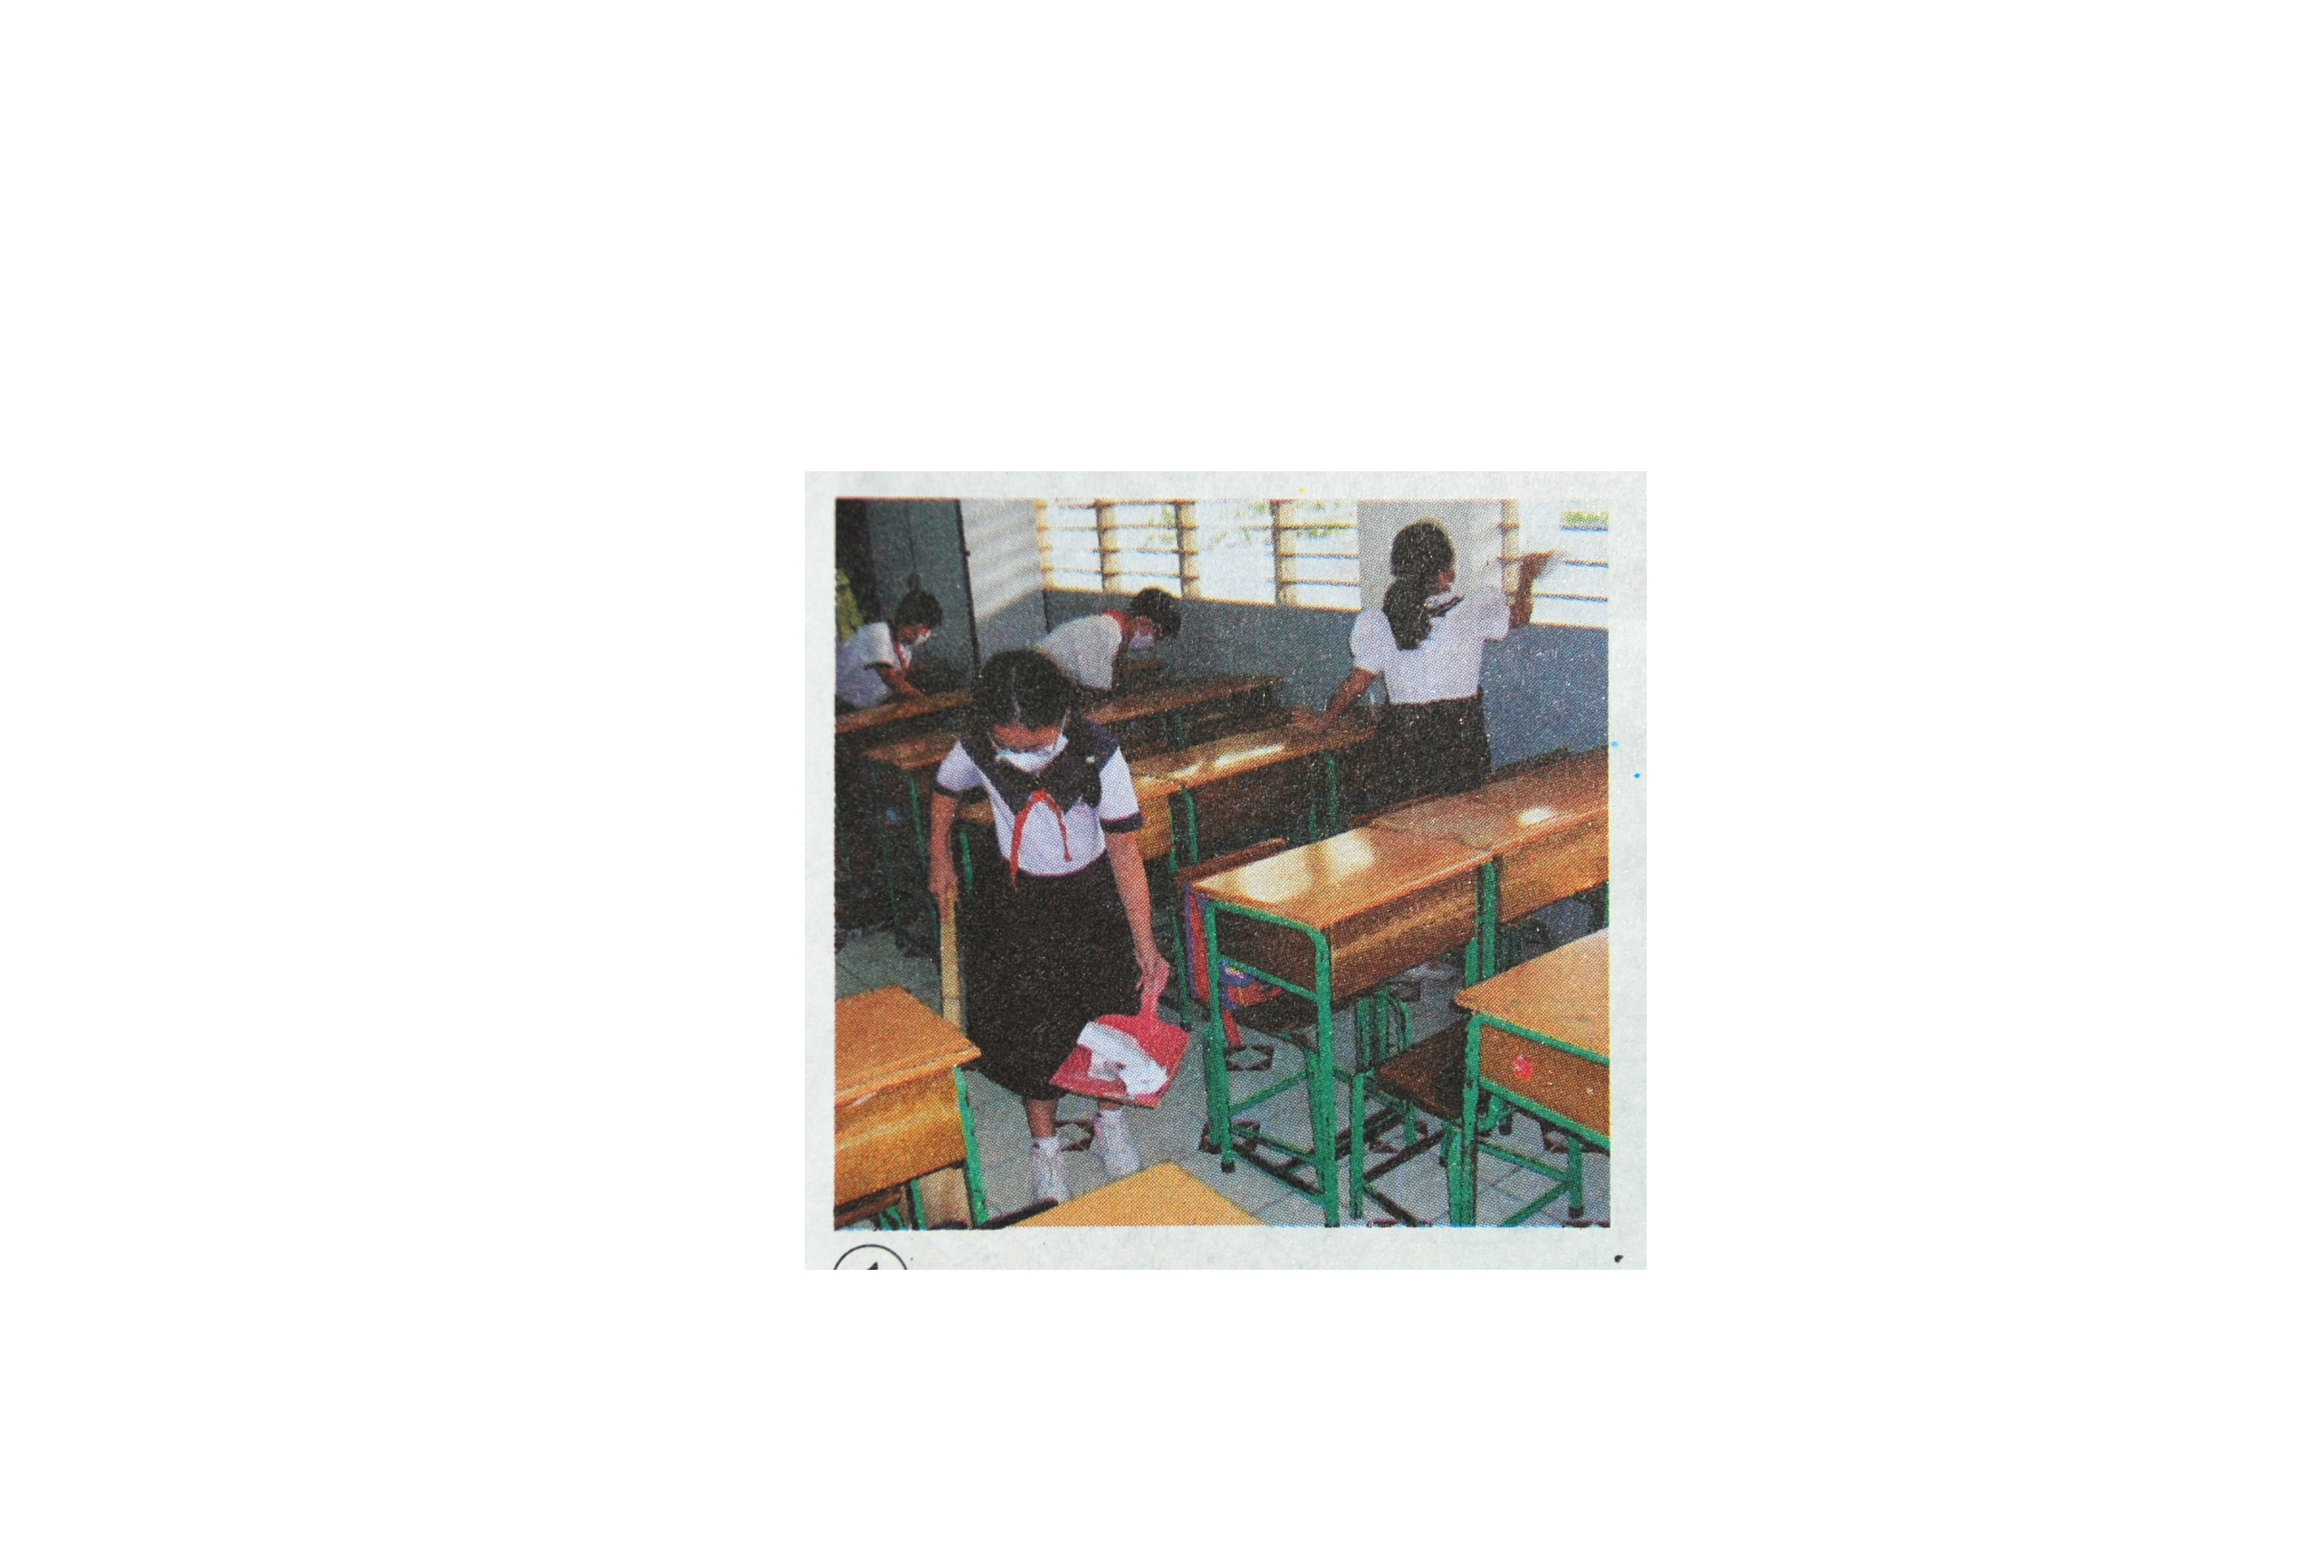
Nên làm
Hình 1:
Các bạn làm vệ sinh lớp học để tránh bụi.

Slide 8
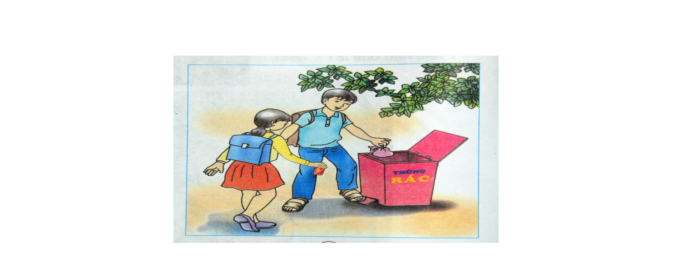
Nên làm
Hình 2:
Vức rác vào thùng có nắp đậy, để tránh bốc ra mùi hôi thối và khí độc.

Slide 9
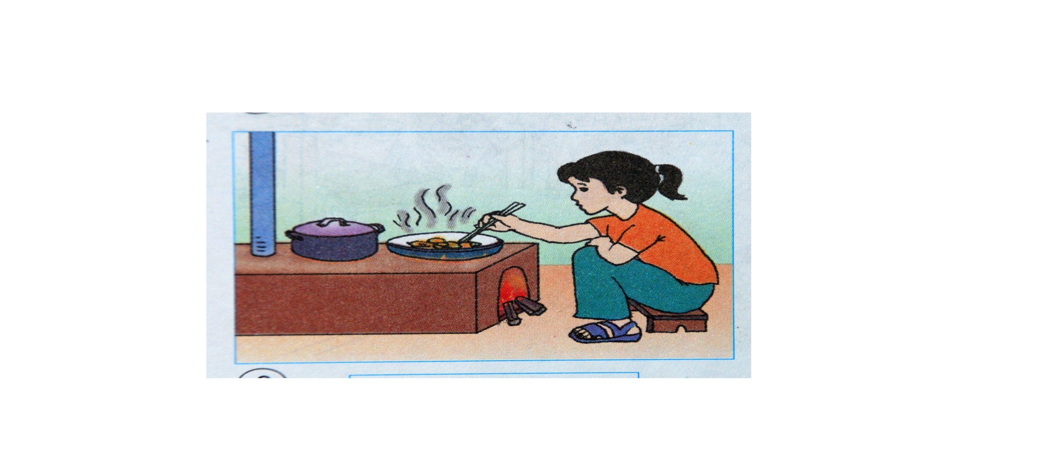
.
Nên làm
Hình 3:
Nấu ăn bằng bếp cải tiến tiết kiệm củi, khói và khí thải theo ống bay lên cao, tránh cho người đun bếp hít phải.

Slide 10
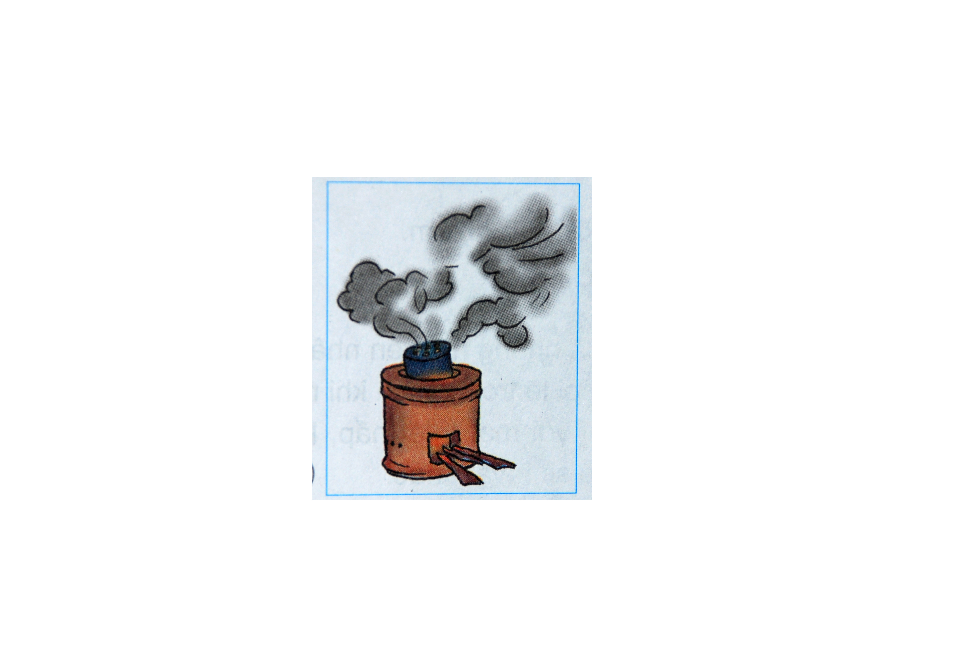
Không nên làm
Hình 4:
Nhóm bếp than tổ ong gây ra nhiều khói và khí độc hại, làm cho mọi người sống xung quanh trực tiếp hít phải.

Slide 11
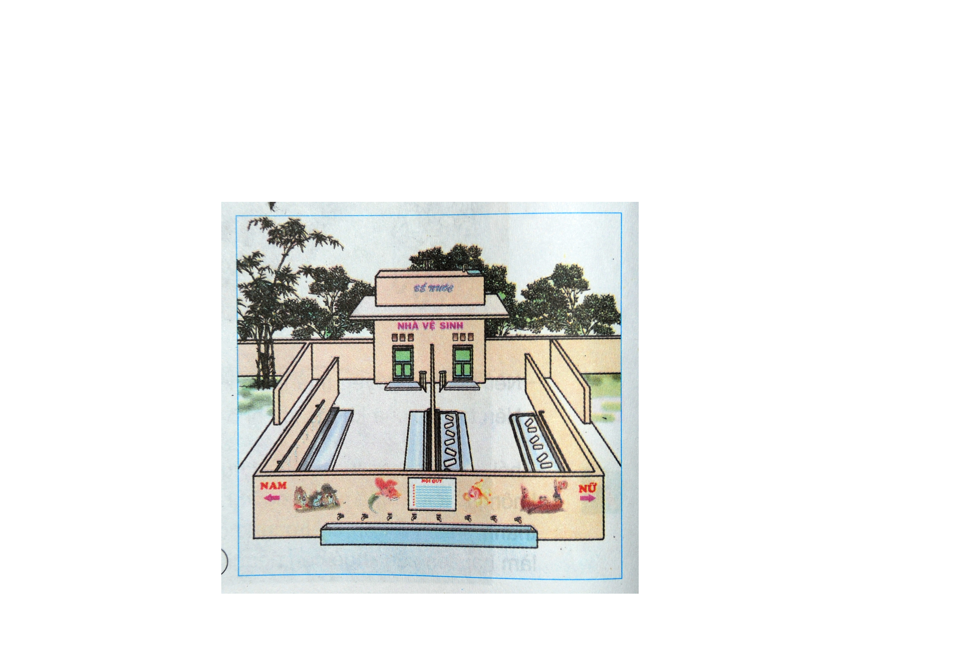
Nên làm
Hình 5:
Trường học có nhà vệ sinh hợp quy cách giúp HS đi vệ sinh đúng nơi quy định và xử lí phân tốt không gây ô nhiễm môi trường.

Slide 12
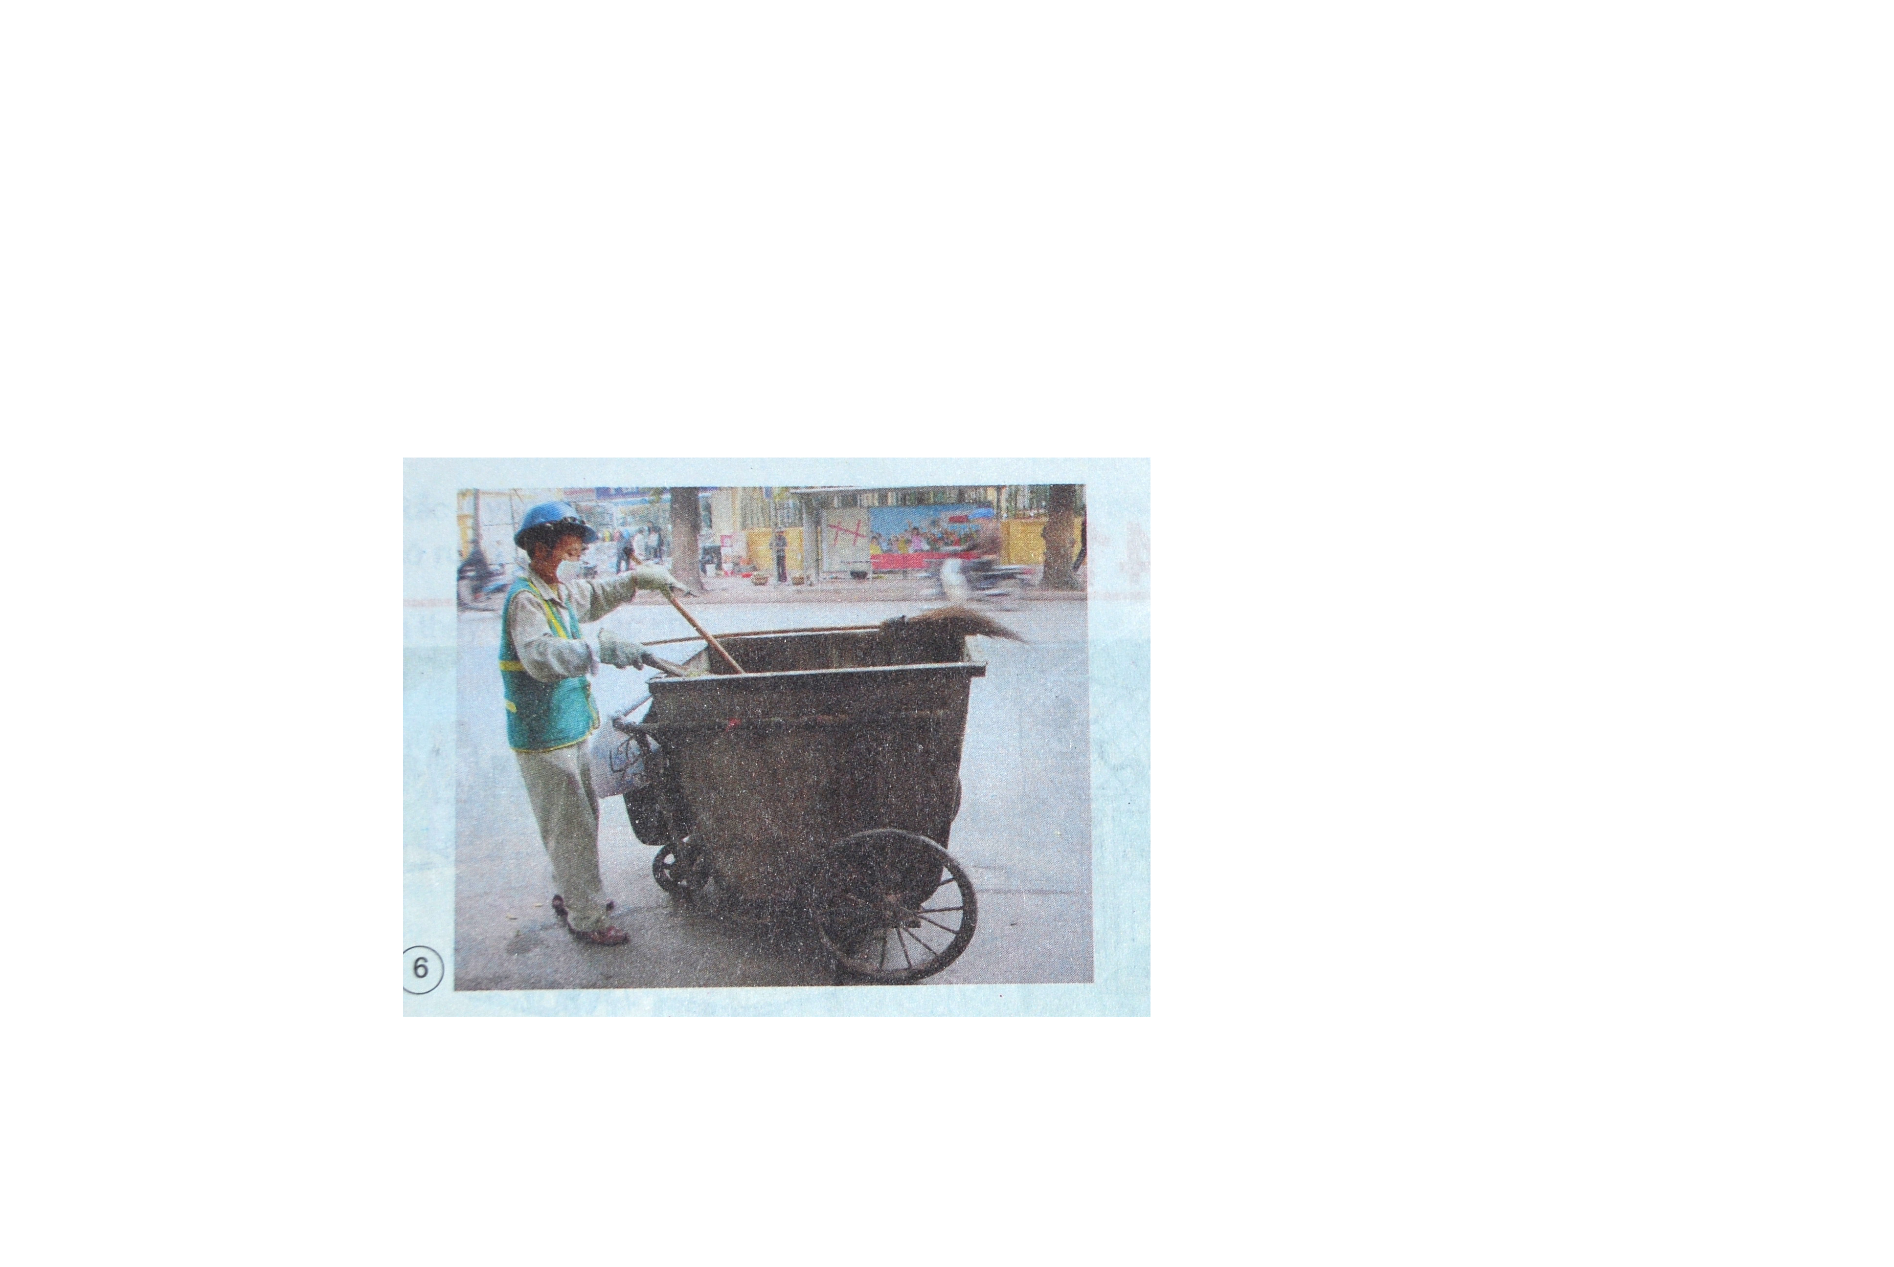
Nên làm
Thu gom rác thải ở thành phố làm đường phố sạch đẹp, tránh bị ô nhiễm môi trường.
Hình 6:

Slide 13
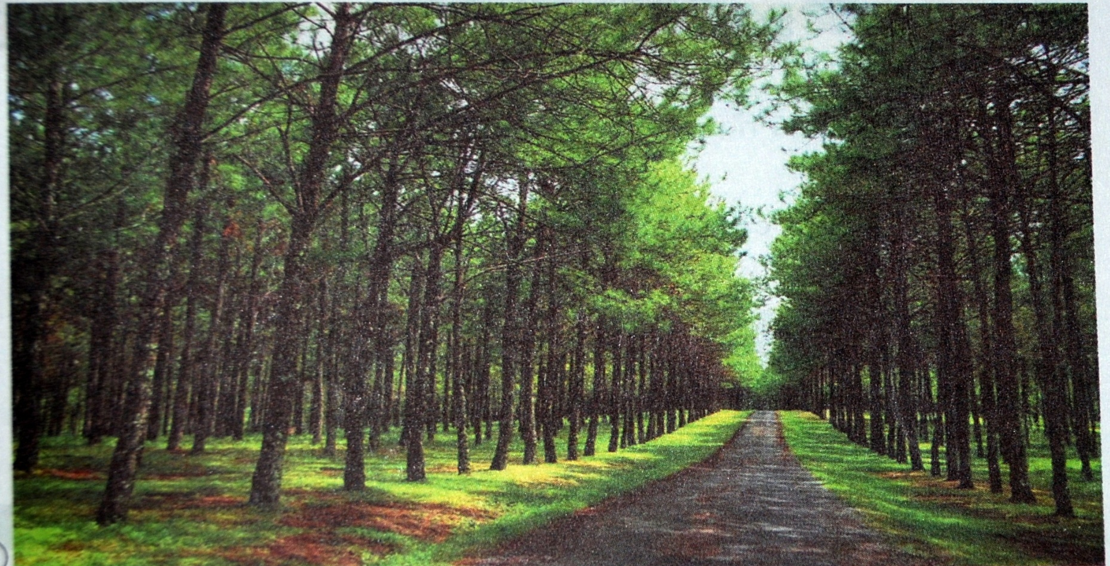
Nên làm
Trồng cây gây rừng là biện pháp tốt nhất để giữ cho bầu không khí trong sạch.
Hình 7:

Slide 14

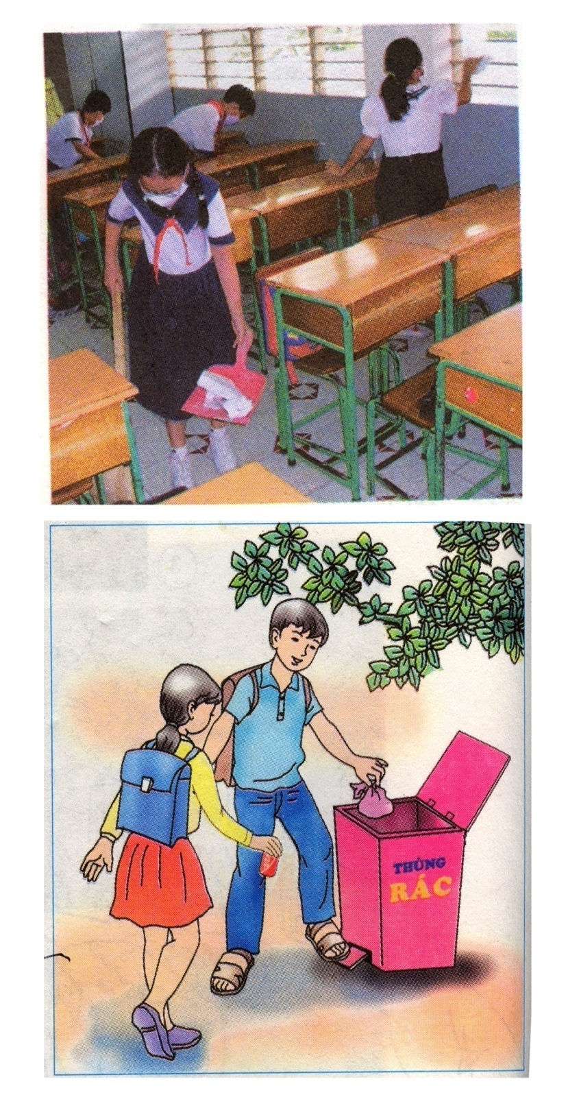

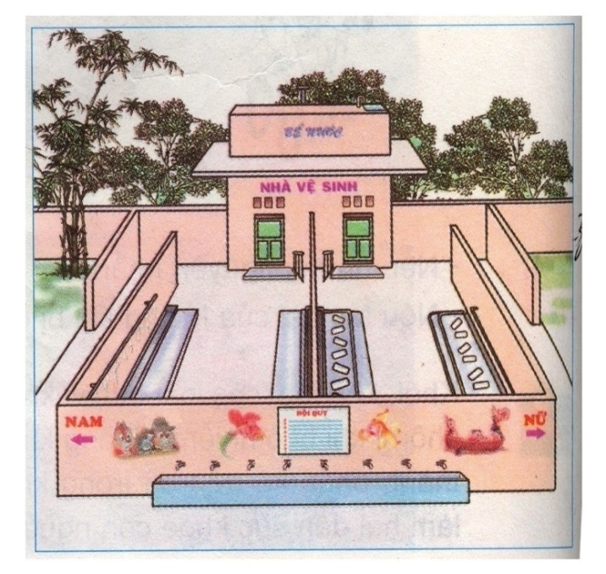

Những việc nên làm
1
2
3
5
6
7

Slide 15

Việc không nên làm
4

Slide 16
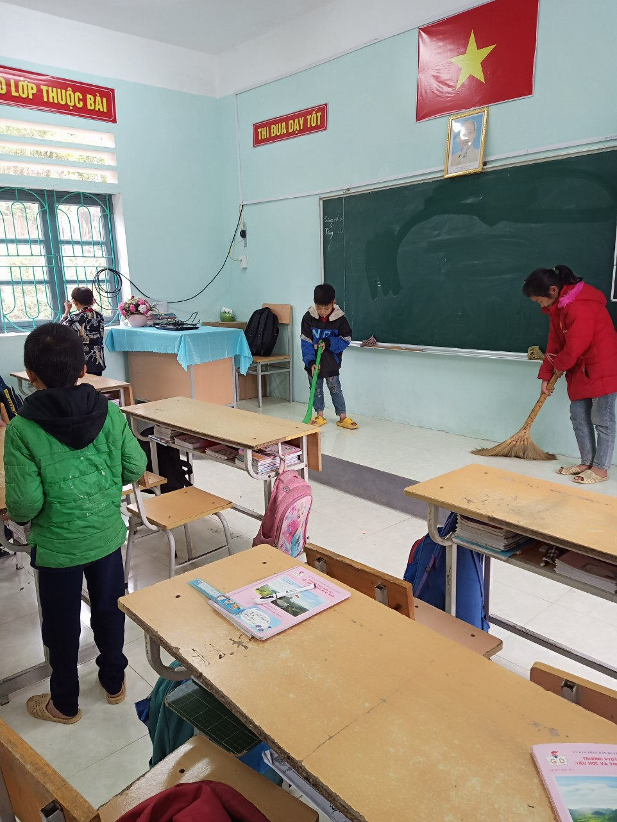
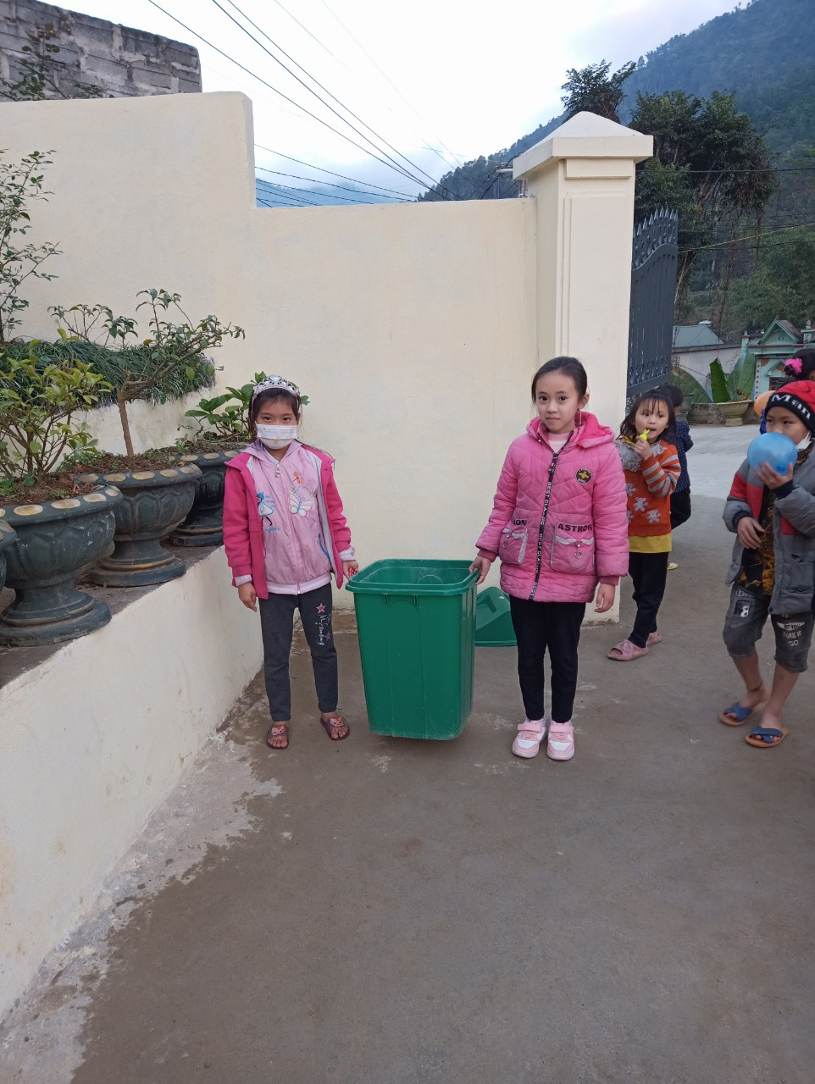
Em và bạn đã làm gì để bảo vệ bầu không khí trong sạch ?

Slide 17
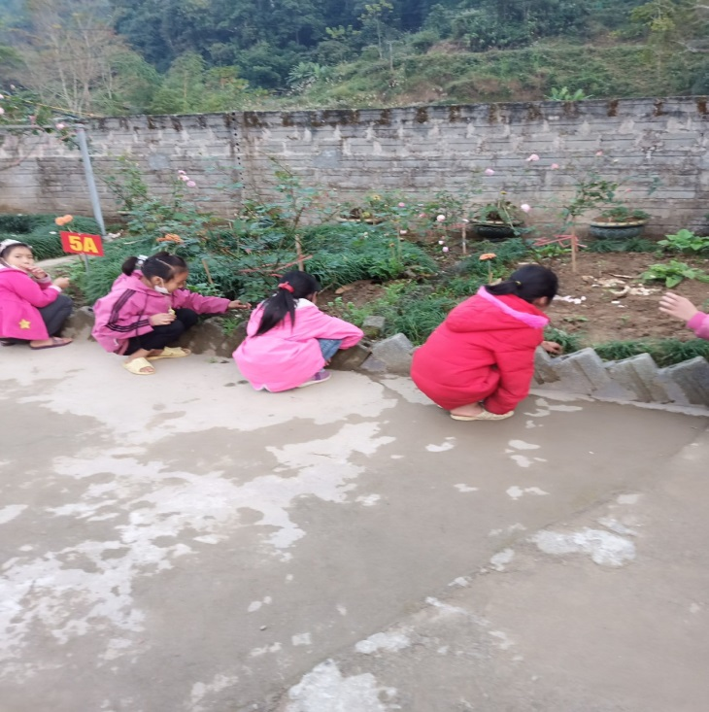
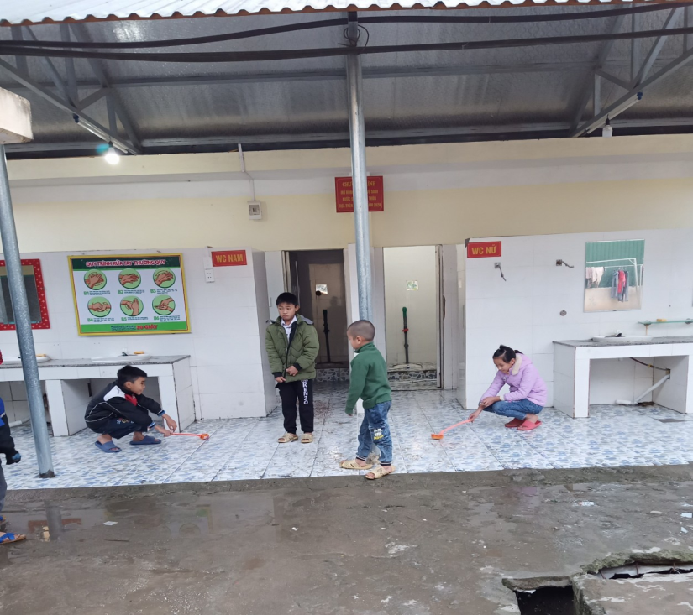

Slide 18
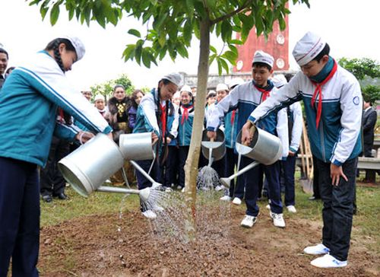
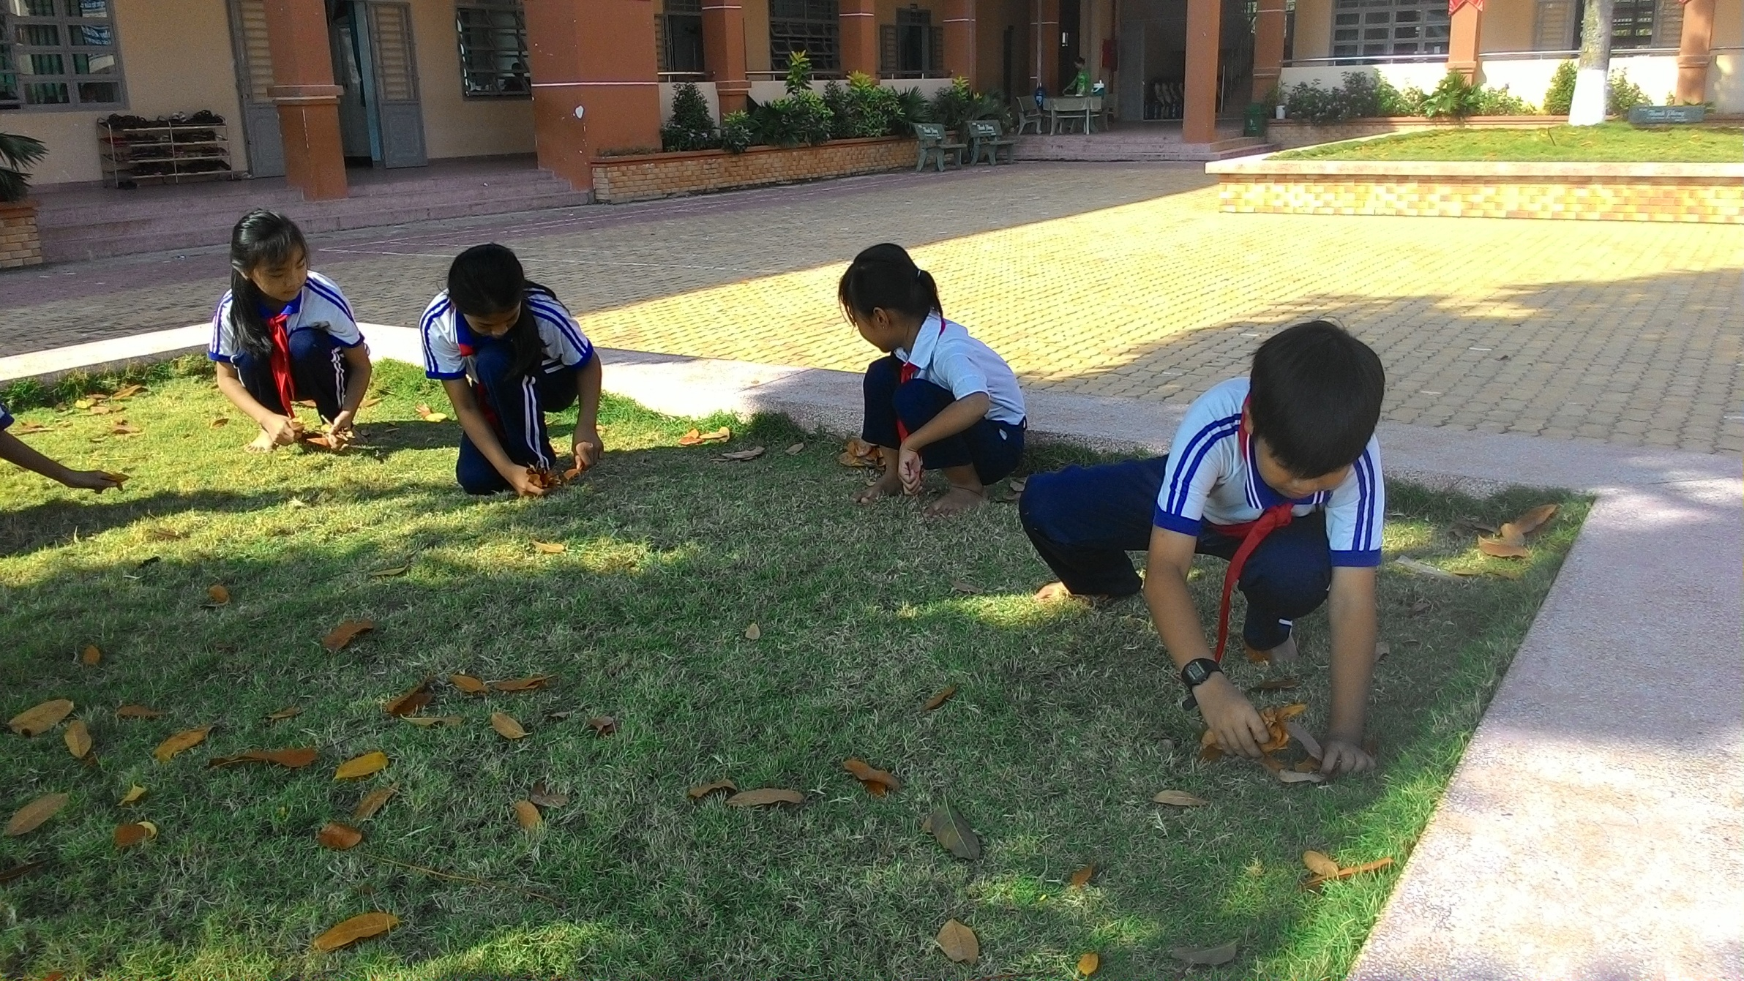

Slide 19
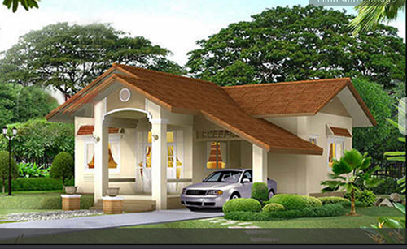
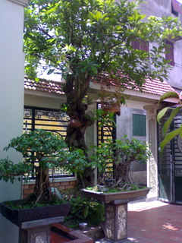
Em và gia đình, địa phương cần làm gì để bảo vệ bầu không khí trong sạch?

Slide 20
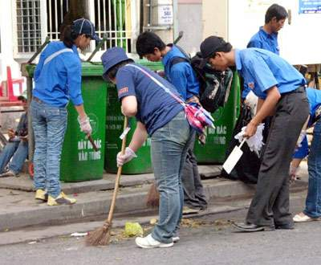

Slide 21
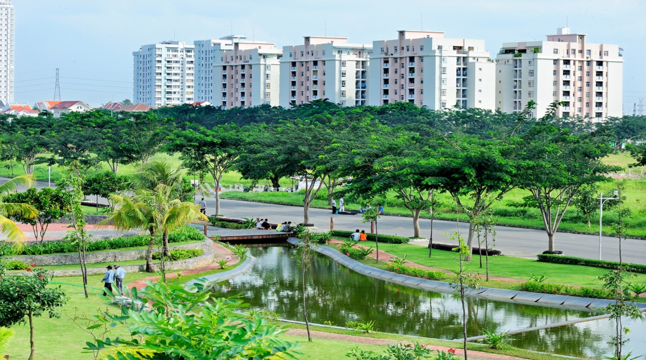
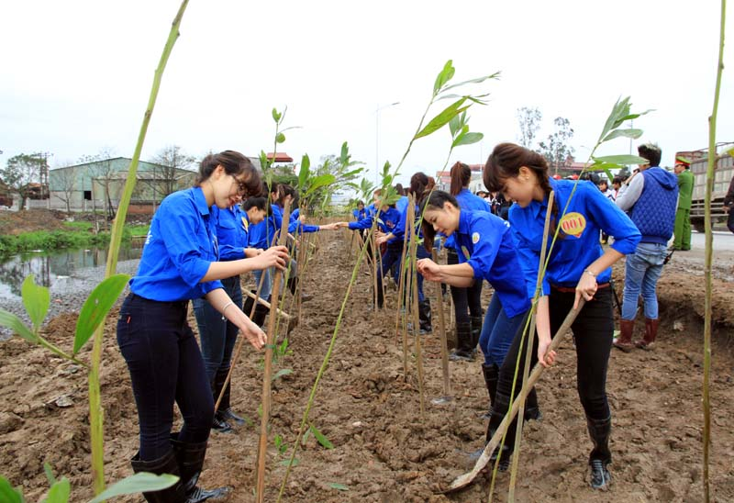

Slide 22


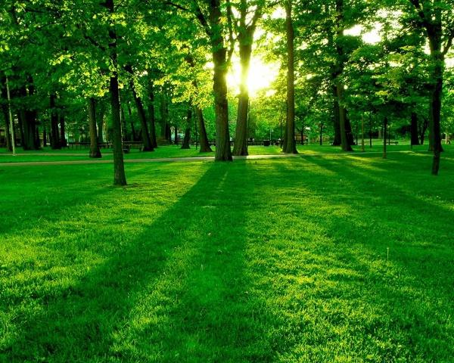
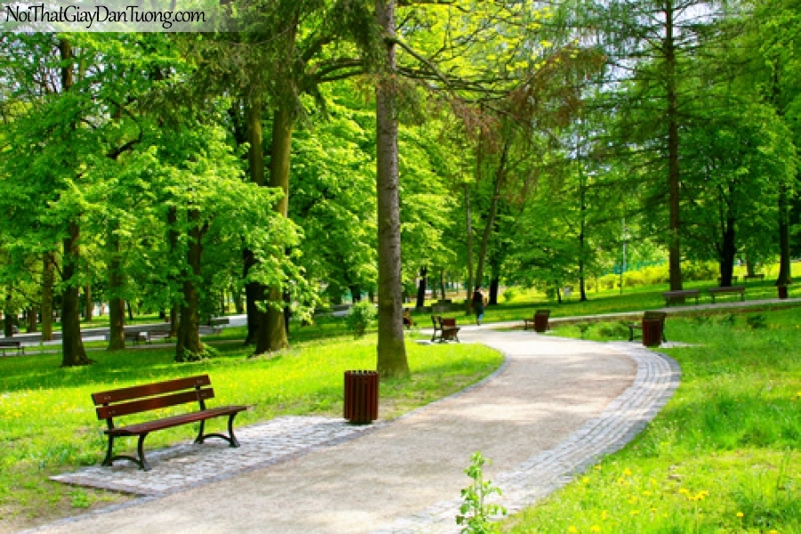
Thế nào là bầu không khí trong sạch ?

Slide 23


Slide 24
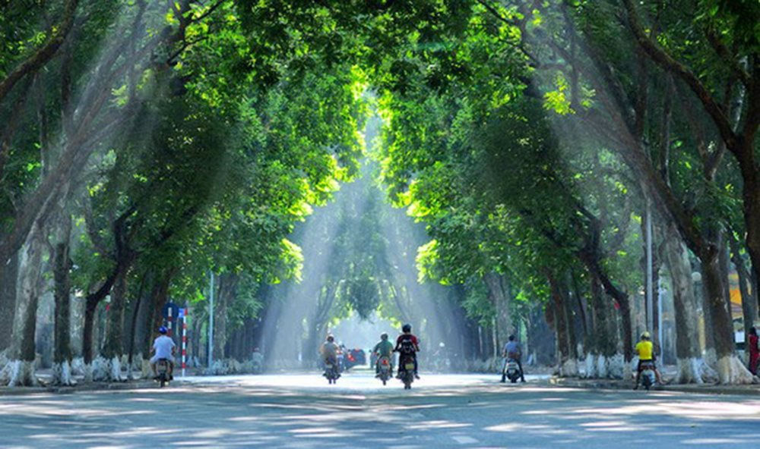

Slide 25
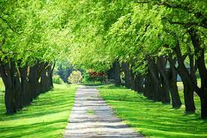

Slide 26


Slide 27
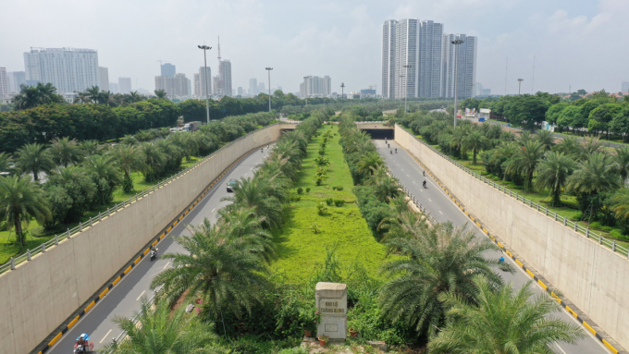

Slide 28
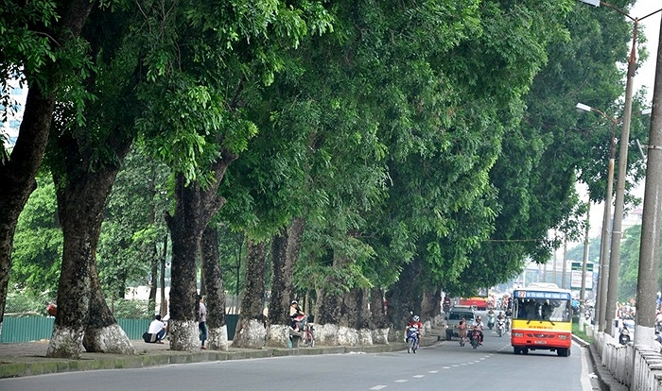

Slide 29
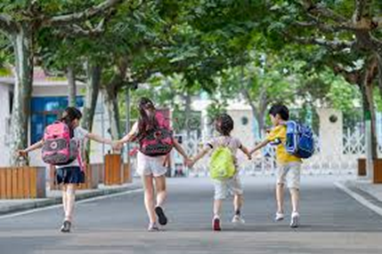

Slide 30
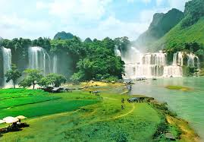

Slide 31
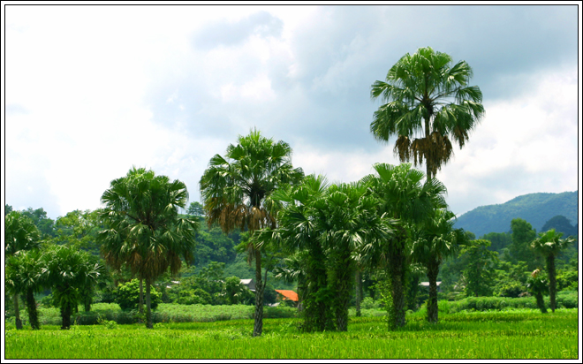


Slide 32

Thứ năm ngày 27 tháng 1 năm 2022
Khoa học:
Bảo vệ bầu không khí trong sạch
1. Những biện pháp để bảo vệ bầu không khí trong sạch.
- Thu gom và xử lý phân, rác hợp lí.
- Giảm lượng khí thải độc hại.
- Bảo vệ rừng và trồng nhiều cây xanh.
2. Vẽ tranh cổ động bảo vệ bầu không khí trong sạch.

Slide 33
Thứ năm ngày 27 tháng 1 năm 2022
Khoa học:
Bảo vệ bầu không khí trong sạch
BẠN CẦN BIẾT
Chúng ta có thể sử dụng một số cách chống ô nhiễm không khí như: thu gom và xử lý phân, rác hợp lí, giảm lượng khí thải độc hại của xe có động cơ và của nhà máy, giảm bụi, khói đun bếp, bảo vệ rừng và trồng nhiều cây xanh…

Slide 34
1. Những biện pháp để bảo vệ bầu không khí trong sạch.
- Thu gom và xử lý phân, rác hợp lí.
- Giảm lượng khí thải độc hại.
- Bảo vệ rừng và trồng nhiều cây xanh.
2. Vẽ tranh cổ động bảo vệ bầu không khí trong sạch.
Bạn cần biết
Chúng ta có thể sử dụng một số cách chống ô nhiễm không khí như: thu gom và xử lý phân, rác hợp lí,giảm lượng khí thải độc hại của xe có động cơ và của nhà máy, giảm bụi, khói đun bếp, bảo vệ rừng và trồng nhiều cây xanh…

Slide 35

AI NHANH AI ĐÚNG

Slide 36
Câu hỏi 1:
Để trường, lớp luôn sạch đẹp chúng ta cần làm gì ?
A
Vứt rác bừa bãi
B
B
Thu gom và xử lý rác, đi vệ sinh đúng nơi quy định
Thu gom và xử lý rác, đi vệ sinh đúng nơi quy định
5
HÕt
giê
4
3
1
2
C
Chỉ học tập và vui chơi.

Slide 37
Câu hỏi 2:
Để bảo vệ bầu không khí trong sạch, em và gia đình cần làm gì?
A
Giữ vệ sinh nhà ở và môi trường xung quanh sạch sẽ.
B
Không sử dụng hóa chất như thuốc riệt cỏ. Trồng nhiều cây xanh.
5
HÕt
giê
4
3
1
2
C
C
Cả hai ý trên .
Cả hai ý trên.

Slide 38
Câu hỏi 3:
Để thôn, xã của mình luôn sạch đẹp chúng ta cần làm gì?
A
Chặt rừng làm nương sắn, nương ngô.
Bảo vệ rừng và trồng rừng, bảo vệ nguồn nước.
B
Bảo vệ và trồng rừng, bảo vệ nguồn nước.
B
5
HÕt
giê
4
3
1
2
C
Nuôi nhiều cá, gia súc, gia cầm.

Slide 39
Câu hỏi 4:
Bảo vệ bầu không khí trong sạch là nhiệm vụ của ai?
A
Các chú kiểm lâm.
B
B
Tất cả mọi ngươi.
Tất cả mọi người.
5
HÕt
giê
4
3
1
2
C
Bác trưởng thôn.

Slide 40
1. Những biện pháp để bảo vệ bầu không khí trong sạch.
- Thu gom và xử lý phân, rác hợp lí.
- Giảm lượng khí thải độc hại.
- Bảo vệ rừng và trồng nhiều cây xanh.
2. Vẽ tranh cổ động bảo vệ bầu không khí trong sạch.
Bạn cần biết
Chúng ta có thể sử dụng một số cách chống ô nhiễm không khí như: thu gom và xử lý phân, rác hợp lí, giảm lượng khí thải độc hại của xe có động cơ và của nhà máy, giảm bụi, khói đun bếp, bảo vệ rừng và trồng nhiều cây xanh…

Slide 41

KÍNH CHÚC SỨC KHỎE QUÝ THẦY CÔ GIÁO
Chúc các em chăm ngoan học tốt

